Slide 1
1. Azure 솔루션들을 사용하여 기본적인 데이터 파이프라인을 설계하고 구축
2. 데이터 일괄 처리와 실시간 처리의 차이점을 이해하고, 요구사항에 알맞은 처리 방법을 선택하고 해당하는 Azure 솔루션을 이용할 수 있다.
3. 데이터 크기에 따라 알맞은 Azure 솔루션을 선택하여, 확장성 있고 안정적인 데이터 파이프라인을 구축할 수 있다.
4. 데이터 처리를 할 때, 각각 알맞은 솔루션을 선택하여 코딩 없이 간단한 처리를 할 수도 있고, 코드를 사용한 복잡한 처리도 할 수 있다.
5. 다른 클라우드 솔루션과 연동된 데이터 파이프라인(멀티 클라우드)을 구축할 수 있다.

Slide 2
이벤트 기반 아키텍처 적용
이벤트 데이터 무분별한 추가 유의
행위자 기반의 데이터 정의 필요
소비처 요구사항에 대해 무분별한 데이터 추가하면 안됨.
면밀히 검토하여
이벤트 발행처와 소비처 변경 영향도 큼
작은 단위로 느슨한 결합
MSA
Kafka 활용
확장성
데이터변화에 따른 스케일 업
부하에 따른 동적 확장
느슨한 결합
장애대비
고객 데이터 활용의 변화
축적된 과거의 고객 데이터를 바탕으로 대상을 선정하고, 캠페인을 기획하여 정해진 시기에 일괄적인 메시지를 전달하는 과거의
서비스에서 실시간으로 고객의 행동을 인지하고 맥락에 부합하는 서비스를 적시에 제공하는 실시간 맞춤형 서비스로 진화하였습니다.
© Copyright 2000-2021 TIBCO Software Inc.
고객 정보 분석
(Historical Data)
고객 분류
(Segmentation)
캠페인
기획/설계 캠페인 실행
성과분석 및 반영 (수 개월 or Never)
타겟 고객군
Who (by Segmentation) (고정된)
What 상품 + 오퍼링
고객 상태 변화 감지 한계 과거 정보 기반 마케팅
즉시 대응성 한계 단방향 Push-based 마케팅
No Context
Batch Mass Service
Poor Timing All Places Crowd
이벤트 감지 캠페인 실행
여부 결정 캠페인 실행
성과분석 및 Rule 업데이트 (즉각적 반영)
MicroWho
segmentation 개인 맞춤형
What 상품 + 오퍼
Right Time
고객
행동
이벤트
(
옴니
채널)
실시간
오퍼
및
추천
When 적시성 위치정보
Where 업종
옴니채널,
How 멀티 웨이브
Right Place Right Person
선호도
Why 행동 패턴
Realtime Personalized Service
Rich Context
고객의 현재 맥락에 대한 이해 실시간 이벤트 기반 마케팅
캠페인 성과 실시간 반영 양방향 Conversational 마케팅

Slide 3
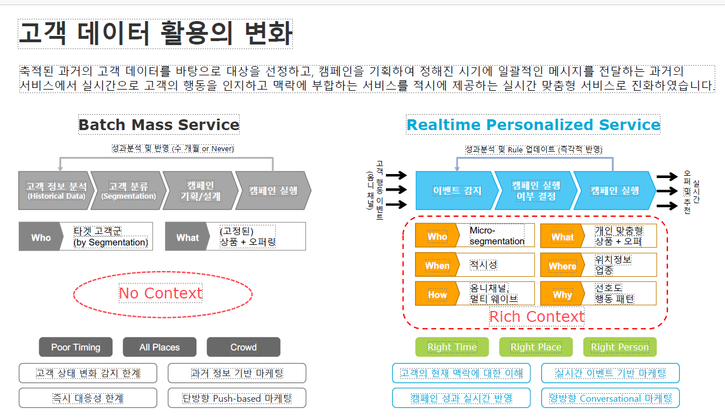
Notes:
5
고객 데이터 활용의 변화
축적된 과거의 고객 데이터를 바탕으로 대상을 선정하고, 캠페인을 기획하여 정해진 시기에 일괄적인 메시지를 전달하는 과거의
서비스에서 실시간으로 고객의 행동을 인지하고 맥락에 부합하는 서비스를 적시에 제공하는 실시간 맞춤형 서비스로 진화하였습니다.
© Copyright 2000-2021 TIBCO Software Inc.
고객 정보 분석
(Historical Data)
고객 분류
(Segmentation)
캠페인
기획/설계 캠페인 실행
성과분석 및 반영 (수 개월 or Never)
타겟 고객군
Who (by Segmentation) (고정된)
What 상품 + 오퍼링
고객 상태 변화 감지 한계 과거 정보 기반 마케팅
즉시 대응성 한계 단방향 Push-based 마케팅
No Context
Batch Mass Service
Poor Timing All Places Crowd
이벤트 감지 캠페인 실행
여부 결정 캠페인 실행
성과분석 및 Rule 업데이트 (즉각적 반영)
MicroWho
segmentation 개인 맞춤형
What 상품 + 오퍼
Right Time
고객
행동
이벤트
(
옴니
채널)
실시간
오퍼
및
추천
When 적시성 위치정보
Where 업종
옴니채널,
How 멀티 웨이브
Right Place Right Person
선호도
Why 행동 패턴
Realtime Personalized Service
Rich Context
고객의 현재 맥락에 대한 이해 실시간 이벤트 기반 마케팅
캠페인 성과 실시간 반영 양방향 Conversational 마케팅

Slide 4
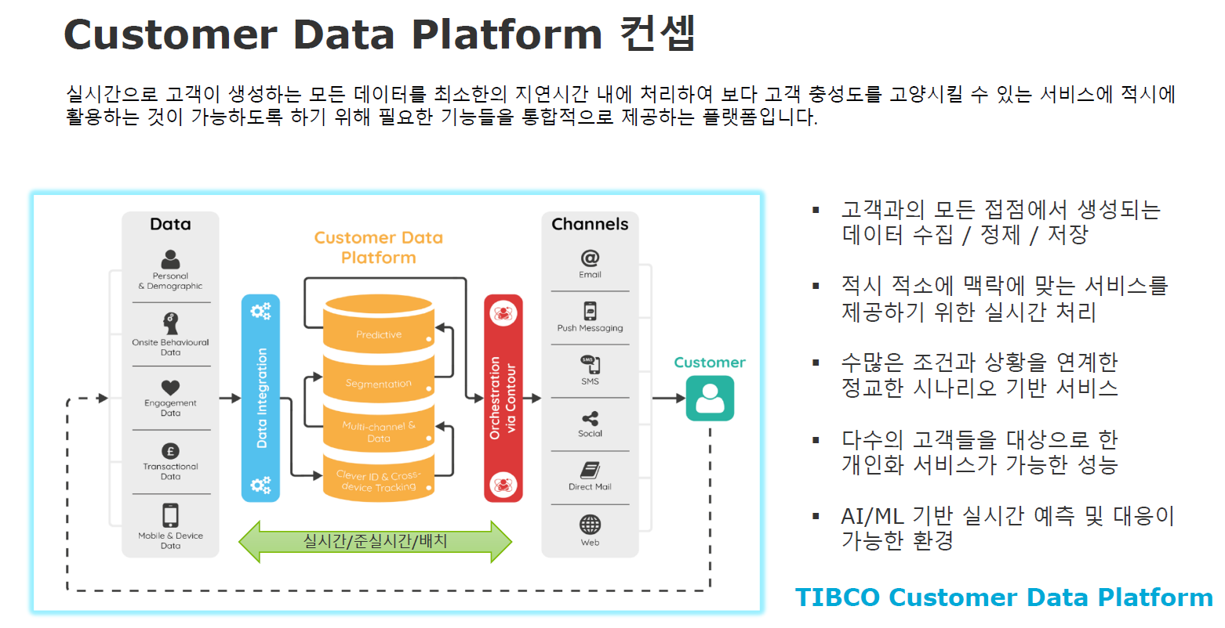
Notes:
© Copyright 2000-2022 TIBCO Software Inc.
실시간/준실시간/배치
§ 고객과의 모든 접점에서 생성되는
데이터 수집 / 정제 / 저장
§ 적시 적소에 맥락에 맞는 서비스를
제공하기 위한 실시간 처리
§ 수많은 조건과 상황을 연계한
정교한 시나리오 기반 서비스
§ 다수의 고객들을 대상으로 한
개인화 서비스가 가능한 성능
§ AI/ML 기반 실시간 예측 및 대응이
가능한 환경
Customer Data Platform 컨셉
실시간으로 고객이 생성하는 모든 데이터를 최소한의 지연시간 내에 처리하여 보다 고객 충성도를 고양시킬 수 있는 서비스에 적시에
활용하는 것이 가능하도록 하기 위해 필요한 기능들을 통합적으로 제공하는 플랫폼입니다.
TIBCO Customer Data Platform
7

Slide 5
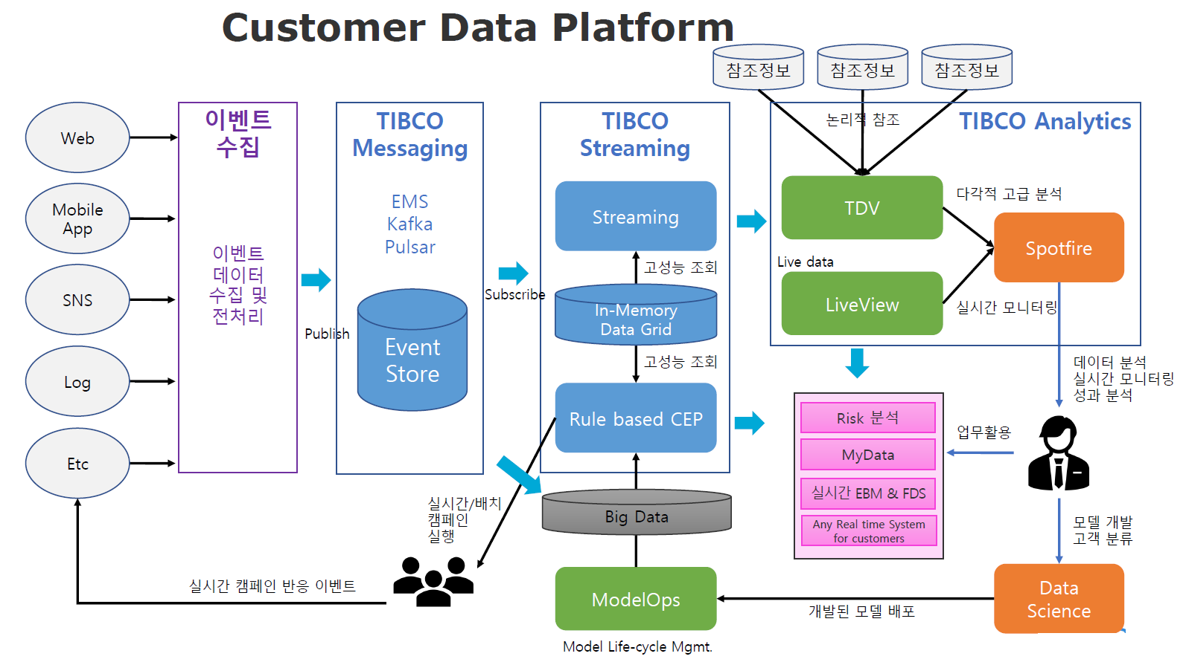
Notes:
8
TIBCO Customer Data Platform
© Copyright 2000-2021 TIBCO Software Inc.
이벤트
수집
이벤트
데이터
수집 및
전처리
TIBCO
Streaming
Streaming
Event
Store
Rule based CEP
Publish
TIBCO
Messaging
EMS
Kafka
Pulsar Spotfire
MyData
참조정보
TDV
LiveView
Web
Mobile
App
SNS
Log
Etc
Subscribe
참조정보 참조정보
In-Memory
Data Grid
업무활용
데이터 분석
실시간 모니터링
성과 분석
실시간 모니터링
다각적 고급 분석
Live data
논리적 참조 TIBCO Analytics
Data
Science
ModelOps
모델 개발
고객 분류
개발된 모델 배포
Model Life-cycle Mgmt.
실시간/배치
캠페인
실행
실시간 캠페인 반응 이벤트
고성능 조회
고성능 조회
Risk 분석
실시간 EBM & FDS
Big Data Any Real time System
for customers

Slide 6
Customer Data Platform의 핵심 요소
안정성과 확장성을 갖춘 고성능 실시간 데이터 처리
고도의 복잡한 서비스 시나리오의 구현 및 실행
실시간 데이터와 과거 데이터의 유기적 결합 활용
서비스 수행 결과의 실시간 모니터링 및 피드백 루프

Slide 7
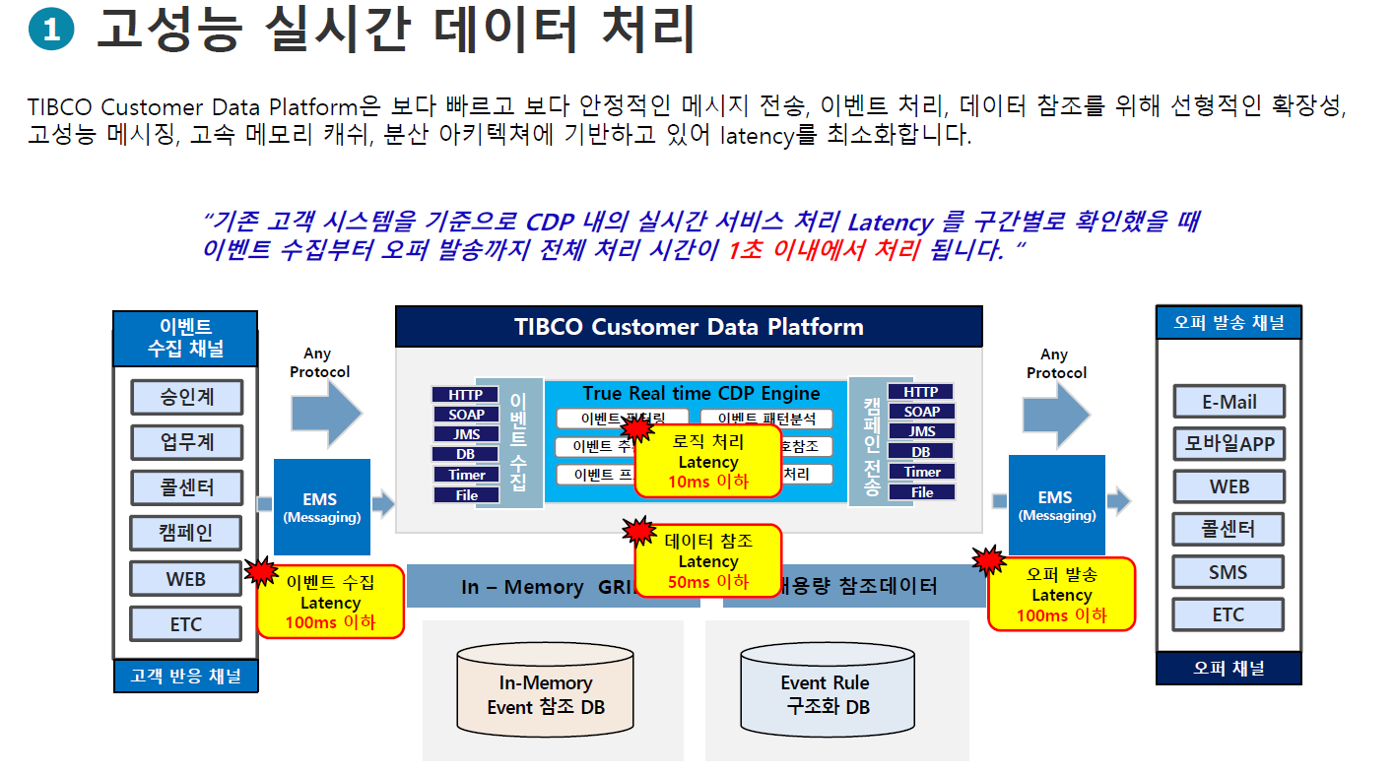
Notes:
10
고성능 실시간 데이터 처리
TIBCO Customer Data Platform은 보다 빠르고 보다 안정적인 메시지 전송, 이벤트 처리, 데이터 참조를 위해 선형적인 확장성,
고성능 메시징, 고속 메모리 캐쉬, 분산 아키텍쳐에 기반하고 있어 latency를 최소화합니다.
© Copyright 2000-2021 TIBCO Software Inc.
TIBCO Customer Data Platform
HTTP
SOAP
JMS
DB
Timer
이벤트
수집
File
이벤트 필터링
이벤트 추론분석
이벤트 패턴분석
연관 룰 상호참조
이벤트 프로세싱 우선순위 처리
HTTP
SOAP
JMS
DB
Timer
File
True Real time CDP Engine
캠페인
전송
이벤트
수집 채널
승인계
업무계
콜센터
캠페인
WEB
ETC
오퍼 발송 채널
E-Mail
모바일APP
WEB
콜센터
SMS
ETC
Any
Protocol
Any
Protocol
In – Memory GRID
In-Memory
Event 참조 DB
Event Rule
구조화 DB
대용량 참조데이터
고객 반응 채널 오퍼 채널
EMS
(Messaging)
EMS
(Messaging)
이벤트 수집
Latency
100ms 이하
데이터 참조
Latency
50ms 이하
로직 처리
Latency
10ms 이하
오퍼 발송
Latency
100ms 이하
“기존 고객 시스템을 기준으로 CDP 내의 실시간 서비스 처리 Latency 를 구간별로 확인했을 때
이벤트 수집부터 오퍼 발송까지 전체 처리 시간이 1초 이내에서 처리 됩니다. “
1

Slide 8
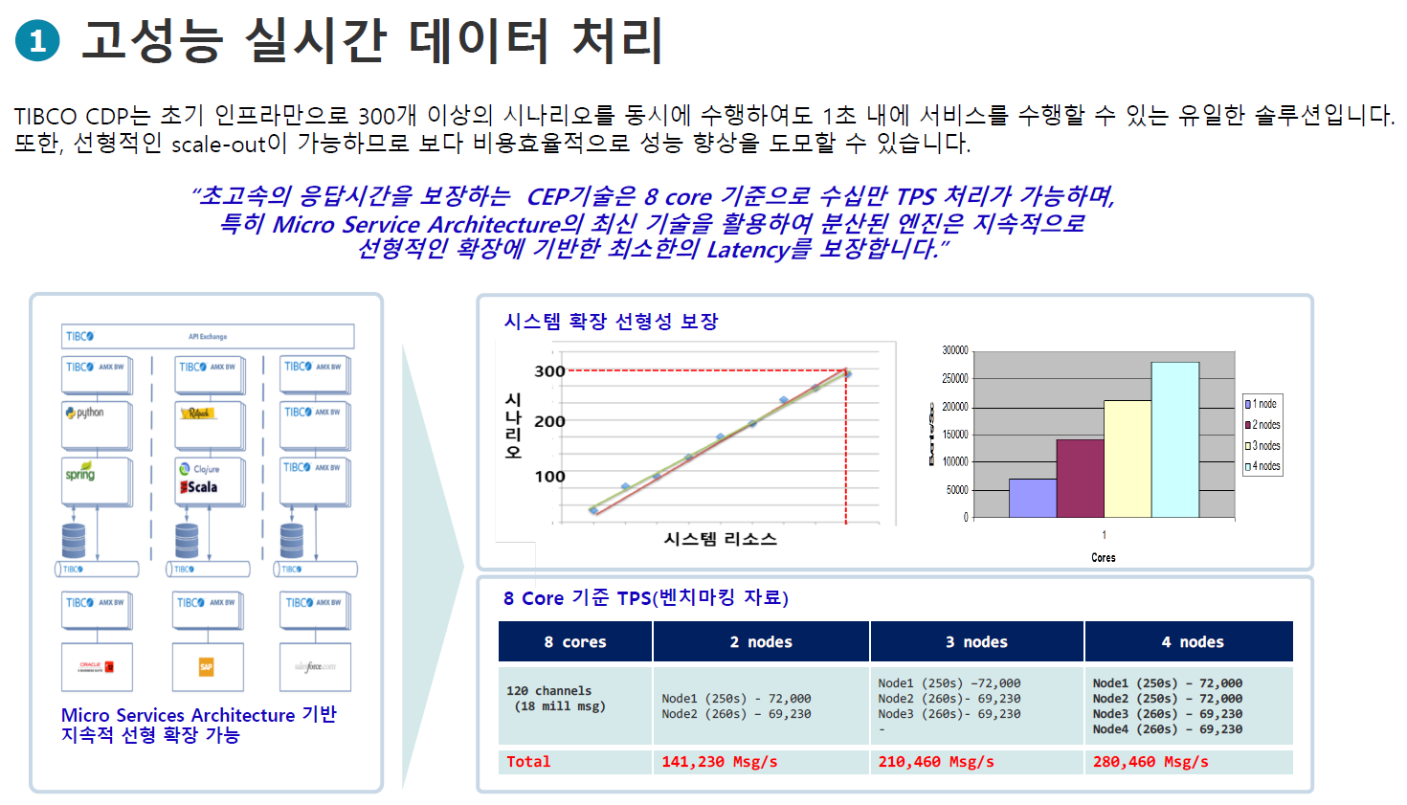
Notes:
11
TIBCO CDP는 초기 인프라만으로 300개 이상의 시나리오를 동시에 수행하여도 1초 내에 서비스를 수행할 수 있는 유일한 솔루션입니다.
또한, 선형적인 scale-out이 가능하므로 보다 비용효율적으로 성능 향상을 도모할 수 있습니다.
© Copyright 2000-2021 TIBCO Software Inc.
“초고속의 응답시간을 보장하는 CEP기술은 8 core 기준으로 수십만 TPS 처리가 가능하며,
특히 Micro Service Architecture의 최신 기술을 활용하여 분산된 엔진은 지속적으로
선형적인 확장에 기반한 최소한의 Latency를 보장합니다.”
8 cores 2 nodes 3 nodes 4 nodes
120 channels
(18 mill msg) Node1 (250s) - 72,000
Node2 (260s) – 69,230
Node1 (250s) –72,000
Node2 (260s)- 69,230
Node3 (260s)- 69,230
-
Node1 (250s) – 72,000
Node2 (250s) – 72,000
Node3 (260s) – 69,230
Node4 (260s) – 69,230
Total 141,230 Msg/s 210,460 Msg/s 280,460 Msg/s
Micro Services Architecture 기반
지속적 선형 확장 가능
시스템 확장 선형성 보장
8 Core 기준 TPS(벤치마킹 자료)
1 고성능 실시간 데이터 처리

Slide 9
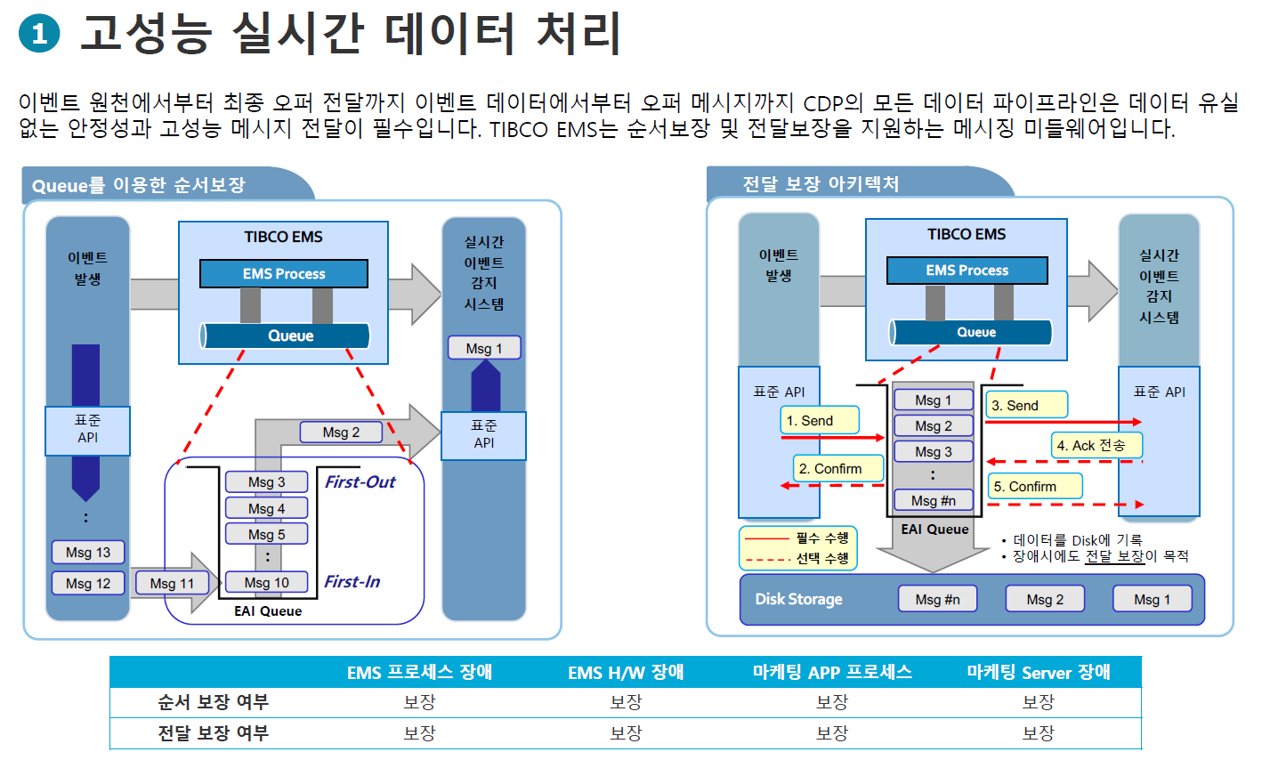
Notes:
12
고성능 실시간 데이터 처리
이벤트 원천에서부터 최종 오퍼 전달까지 이벤트 데이터에서부터 오퍼 메시지까지 CDP의 모든 데이터 파이프라인은 데이터 유실
없는 안정성과 고성능 메시지 전달이 필수입니다. TIBCO EMS는 순서보장 및 전달보장을 지원하는 메시징 미들웨어입니다.
© Copyright 2000-2021 TIBCO Software Inc.
Queue를 이용한 순서보장 전달 보장 아키텍처
EMS 프로세스 장애 EMS H/W 장애 마케팅 APP 프로세스 마케팅 Server 장애
순서 보장 여부 보장 보장 보장 보장
전달 보장 여부 보장 보장 보장 보장
이벤트
발생
EAI Queue
Msg 10
:
Msg 3
Msg 4
Msg 5
First-In
First-Out
TIBCO EMS
EMS Process
Queue
실시간
이벤트
감지
시스템
Msg 12
Msg 13
:
Msg 1
Msg 11
Msg 2
표준
API
표준
API
이벤트
발생
TIBCO EMS
EMS Process
Queue
실시간
이벤트
감지
시스템
Disk Storage Msg #n Msg 2 Msg 1
EAI Queue
Msg #n
:
Msg 1
Msg 2
Msg 3
• 데이터를 Disk에 기록
• 장애시에도 전달 보장이 목적
3. Send
5. Confirm
선택 수행
필수 수행
표준 API
1. Send
2. Confirm
표준 API
4. Ack 전송
1

Slide 10
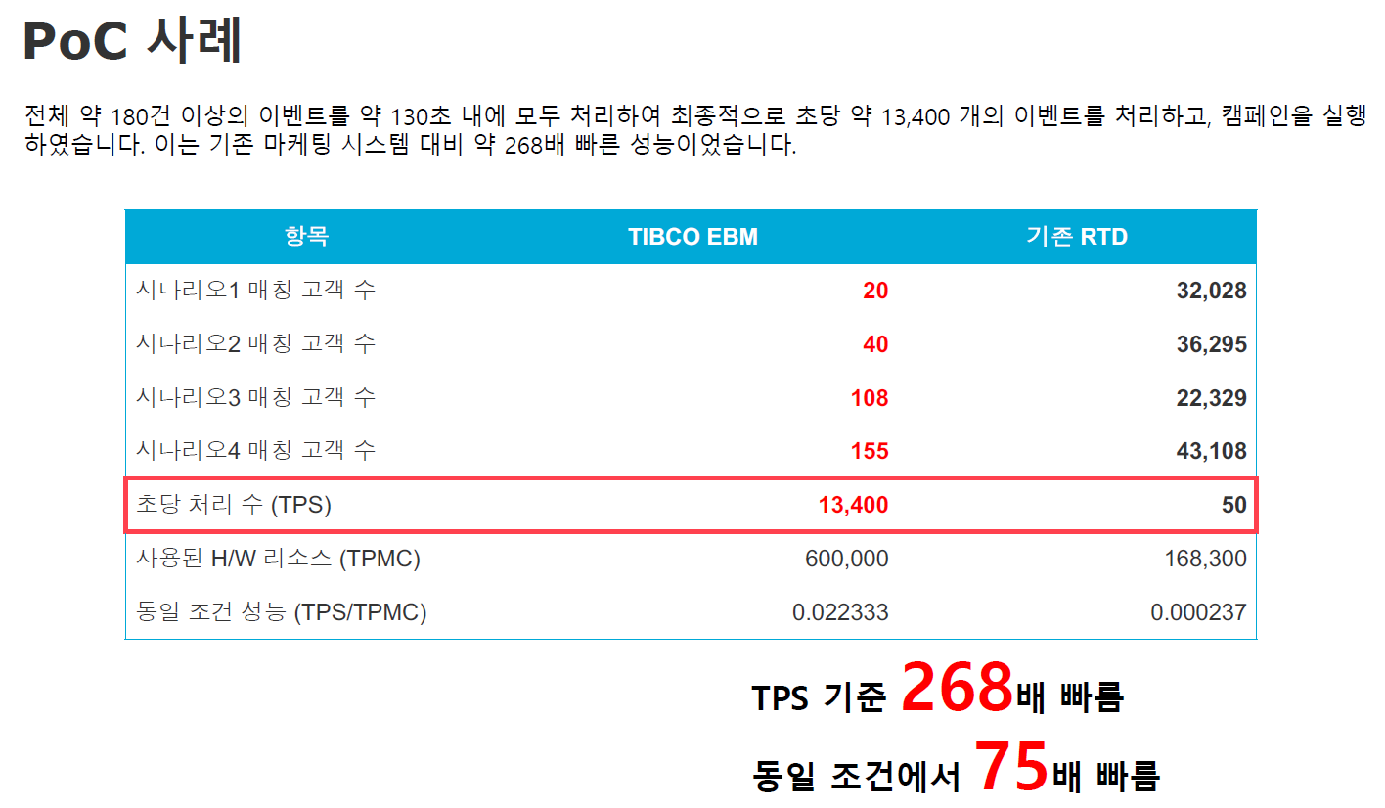
Notes:
13
PoC 사례
전체 약 180건 이상의 이벤트를 약 130초 내에 모두 처리하여 최종적으로 초당 약 13,400 개의 이벤트를 처리하고, 캠페인을 실행
하였습니다. 이는 기존 마케팅 시스템 대비 약 268배 빠른 성능이었습니다.
© Copyright 2000-2021 TIBCO Software Inc.
항목 TIBCO EBM 기존 RTD
시나리오1 매칭 고객 수 20 32,028
시나리오2 매칭 고객 수 40 36,295
시나리오3 매칭 고객 수 108 22,329
시나리오4 매칭 고객 수 155 43,108
초당 처리 수 (TPS) 13,400 50
사용된 H/W 리소스 (TPMC) 600,000 168,300
동일 조건 성능 (TPS/TPMC) 0.022333 0.000237
TPS 기준 268배 빠름
동일 조건에서 75배 빠름

Slide 11
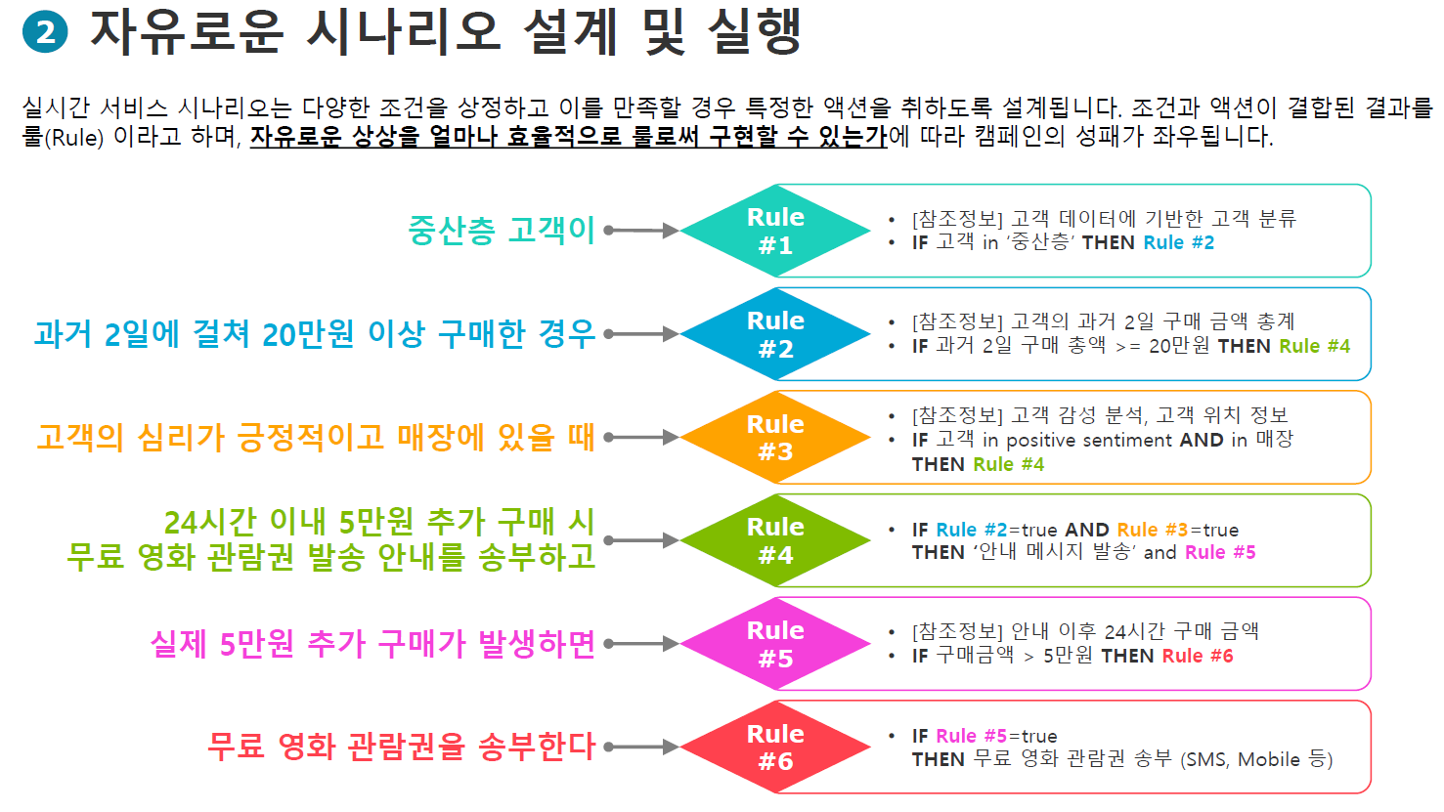
Notes:
14
자유로운 시나리오 설계 및 실행
실시간 서비스 시나리오는 다양한 조건을 상정하고 이를 만족할 경우 특정한 액션을 취하도록 설계됩니다. 조건과 액션이 결합된 결과를
룰(Rule) 이라고 하며, 자유로운 상상을 얼마나 효율적으로 룰로써 구현할 수 있는가에 따라 캠페인의 성패가 좌우됩니다.
© Copyright 2000-2021 TIBCO Software Inc.
중산층 고객이 Rule
#1
Rule
#2
Rule
#3
Rule
#4
Rule
#5
Rule
#6
과거 2일에 걸쳐 20만원 이상 구매한 경우
무료 영화 관람권을 송부한다
고객의 심리가 긍정적이고 매장에 있을 때
24시간 이내 5만원 추가 구매 시
무료 영화 관람권 발송 안내를 송부하고
실제 5만원 추가 구매가 발생하면
• [참조정보] 고객 데이터에 기반한 고객 분류
• IF 고객 in ‘중산층’ THEN Rule #2
• [참조정보] 고객의 과거 2일 구매 금액 총계
• IF 과거 2일 구매 총액 >= 20만원 THEN Rule #4
• [참조정보] 고객 감성 분석, 고객 위치 정보
• IF 고객 in positive sentiment AND in 매장
THEN Rule #4
• IF Rule #2=true AND Rule #3=true
THEN ‘안내 메시지 발송’ and Rule #5
• [참조정보] 안내 이후 24시간 구매 금액
• IF 구매금액 > 5만원 THEN Rule #6
• IF Rule #5=true
THEN 무료 영화 관람권 송부 (SMS, Mobile 등)
2

Slide 12
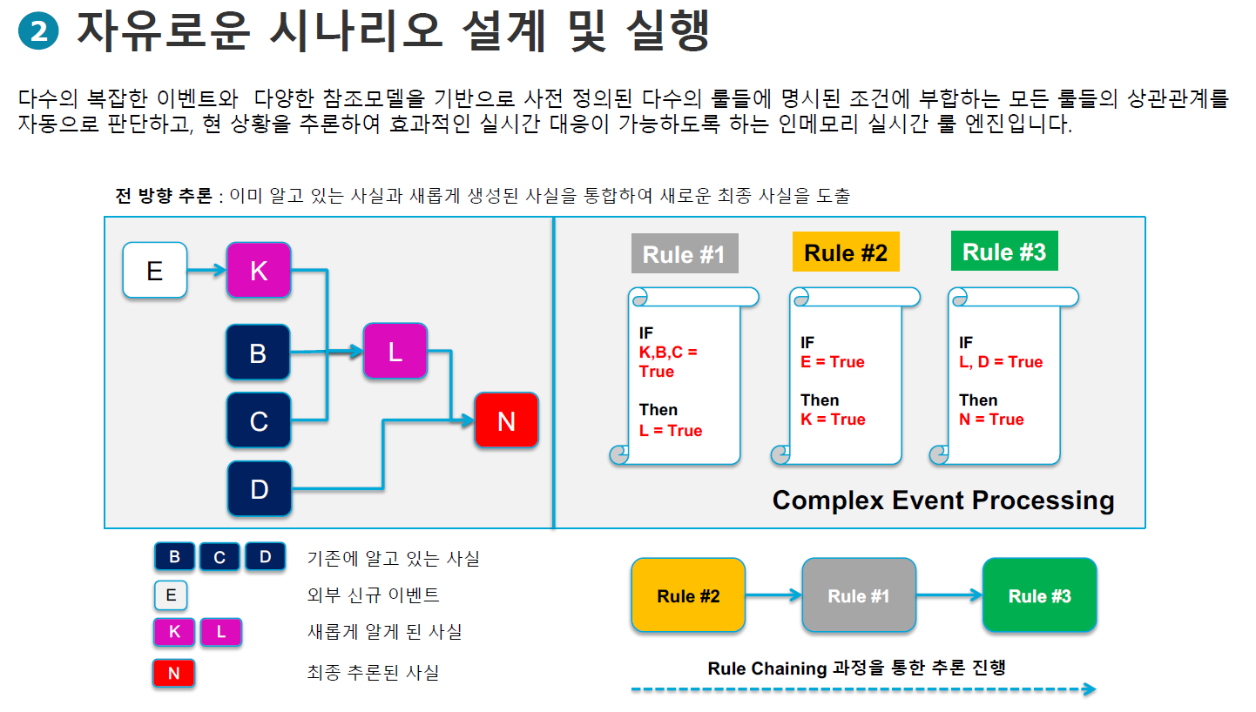
Notes:
15
자유로운 시나리오 설계 및 실행
© Copyright 2000-2021 TIBCO Software Inc.
E K
IF
E = True
Then
K = True
B
C
L
IF
K,B,C =
True
Then
L = True
D
N
전 방향 추론 : 이미 알고 있는 사실과 새롭게 생성된 사실을 통합하여 새로운 최종 사실을 도출
Rule #1 Rule #2
Rule #2 Rule #1 Rule #3
B C D
E
K L
N
외부 신규 이벤트
기존에 알고 있는 사실
새롭게 알게 된 사실
최종 추론된 사실 Rule Chaining 과정을 통한 추론 진행
IF
L, D = True
Then
N = True
Rule #3
Complex Event Processing
다수의 복잡한 이벤트와 다양한 참조모델을 기반으로 사전 정의된 다수의 룰들에 명시된 조건에 부합하는 모든 룰들의 상관관계를
자동으로 판단하고, 현 상황을 추론하여 효과적인 실시간 대응이 가능하도록 하는 인메모리 실시간 룰 엔진입니다.
2

Slide 13
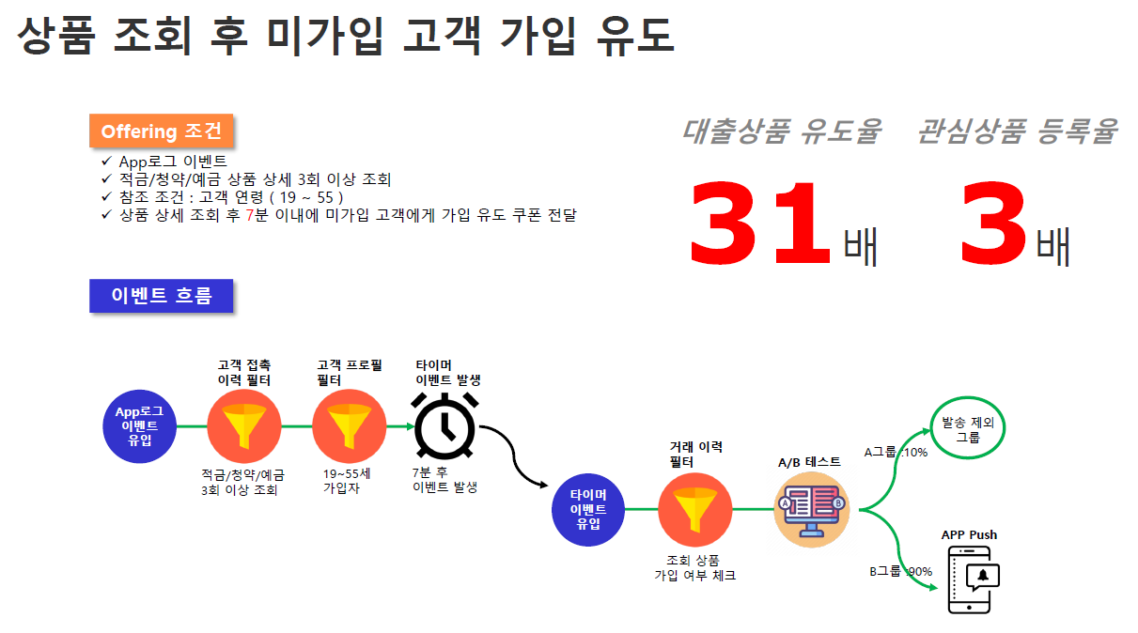
Notes:
상품 조회 후 미가입 고객 가입 유도
Offering 조건
u App로그 이벤트
u 적금/청약/예금 상품 상세 3회 이상 조회
u 참조 조건 : 고객 연령 ( 19 ~ 55 )
u 상품 상세 조회 후 7분 이내에 미가입 고객에게 가입 유도 쿠폰 전달
이벤트 흐름유입
고객 접촉
이력 필터
고객 프로필
필터
타이머
이벤트 발생
적금/청약/예금
3회 이상 조회
19~55세
가입자
7분 후
이벤트 발생
거래 이력
필터 A/B 테스트
발송 제외
그룹
APP Push
조회 상품
가입 여부 체크
A그룹 :10%
B그룹 :90%
3배
관심상품 등록율
31배
대출상품 유도율

Slide 14
신한은행 이벤트 기반 추천/오퍼링 – 금융상품 검색 시 추천상품 문자
-2020년 4월
실시간 고객 관리 R 오퍼링 가동
고객이 원하는 정보 실시간 파악
비대면 채널 강화
고객 초(超)맞춤형 플랫폼 제공
• 800여 영업점
• 2,200여개 인터넷 뱅킹 메뉴
• 3,500여개 SOL 앱 메뉴
• 1150만 SOL 고객
• 1억2천만 건 고객 접속 이벤트
• 220만 건 거래 접촉 이벤트

